Slide 1


Project by:
0xdeadc0de

Slide 2
Timeline projekta „fleet-tracker“
Identifikacija teme
Dijagrami
Realizacija

Slide 3
Identifikacija teme
Opis teme
Funkcionalnosti sistema
Akteri u sistemu
Procesi

Slide 4
Opis teme
„Fleet-tracker“ – sistem za nadzor vozila
Mogući korisnici:
Autoprevoznici (Špedicije, Autobusne kompanije)
Javni saobraćaj (Tramvaji, Autobusi, Trolejbusi)
Avio saobraćaj
Individue
Centralizovani sistem – Cloud baziran
SaaS (Software as a Service)
Platforme:
Web
Desktop
Mobile

Slide 5
Identifikacija teme
Opis teme
Funkcionalnosti sistema
Akteri u sistemu
Procesi

Slide 6
Funkcionalnosti sistema
Nadzor vozila za kompanije
Prikaz na interaktivnoj mapi
Određivanje da li je vozilo u pokretu ili ne
Provjera vremena provedenog u vožnji
Praćenje ruta vozila
Prosječna brzina
Reducirani nadzor za putnike i osobe od interesa
Javni saobraćaj (Unutar aplikacije pregled nadolazećih vozila)
Privatni saobraćaj (Tokeni)

Slide 7
Identifikacija teme
Opis teme
Funkcionalnosti sistema
Akteri u sistemu
Procesi

Slide 8
Akteri u sistemu
Globalni administratori
Kreiraju grupe i druge globalne administratore
Unose administrator - klijente unutar grupe
Imaju sve privilegije/role kao i administrator-klijenti
Dodjeljuju administrator - klijente grupama
Grupe
Odvojene nezavisne cjeline (kompanije)
Mogu biti privatne i javne
Posjeduju određen broj ravnopravnih administrator-klijenata
Bave se sebi specifičnom vrstom prijevoza
Imaju određen broj tracking uređaja koji su im dodjeljeni

Slide 9
Akteri u sistemu
Administrator-klijenti
Unose vozila, vozače, rute vozila
Kreiraju naloge
Prate vozila kompanije (grupe)
Imaju prikaz praćenja svojih vozila
Putnik ili osoba od interesa
Ima mapu sa prikazanim vozilima od interesa
Očekivano vrijeme dolaska
Sljedeće vozilo od interesa koje dolazi
Eksterni (GPS) uređaj (mobitel)
Komunicira sa serverom putem HTTP protokola i šalje trenutnu lokaciju i svoj ID

Slide 10
Identifikacija teme
Opis teme
Funkcionalnosti sistema
Akteri u sistemu
Procesi

Slide 11
Procesi
Registracija i prijava u sistem
Organizacija vozača, vozila i ruta
Kreiranje naloga vožnje / instanci ruta
Kretanje vozila sa uključenim tracking uređajem povezanim sa sistemom
Pregled detaljnih podataka i detaljne statistike
Pregled najbitnijih podataka od strane neregistrovanih korisnika
Omogućavanje korištenja servisa sistema

Slide 12
Dijagrami
Dijagrami slučajeva upotrebe
Dijagrami aktivnosti
Design paterni
Dijagrami klasa
Dijagrami objekata
Dijagram interakcije
Dijagram komponenti

Slide 13
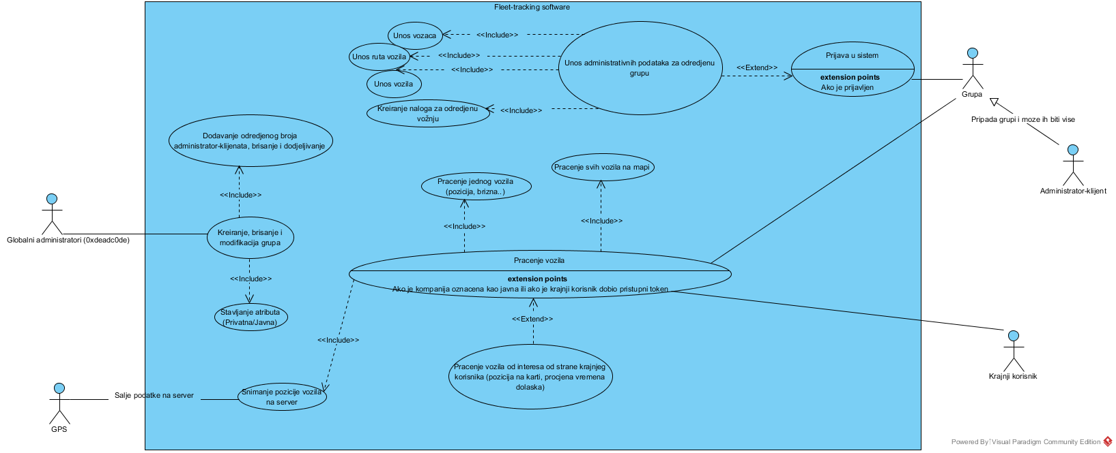
Dijagrami slučajeva upotrebe

Slide 14
Dijagrami
Dijagrami slučajeva upotrebe
Dijagrami aktivnosti
Design paterni
Dijagrami klasa
Dijagrami objekata
Dijagram interakcije
Dijagram komponenti

Slide 15
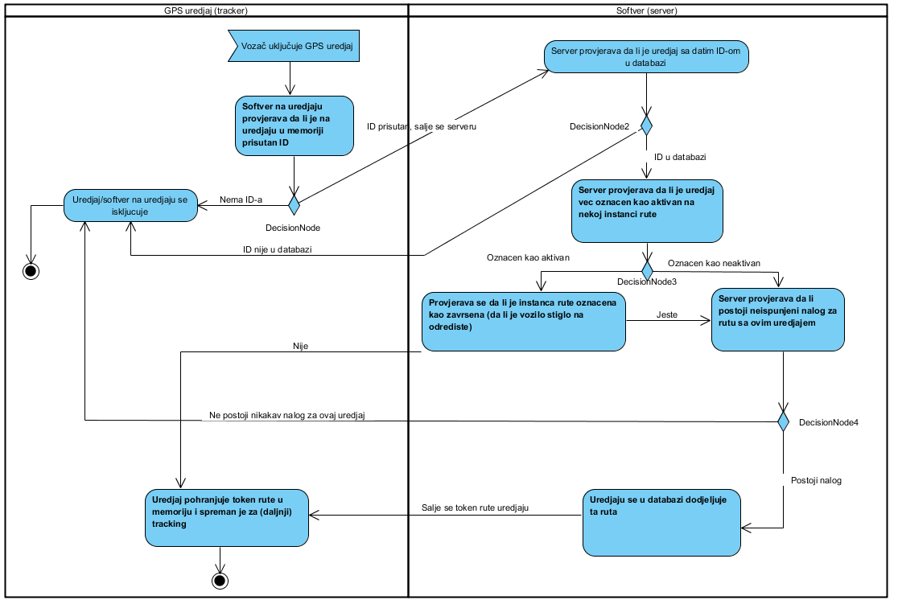
Dijagram aktivnosti

Slide 16
Dijagrami
Dijagrami slučajeva upotrebe
Dijagrami aktivnosti
Design paterni
Dijagrami klasa
Dijagrami objekata
Dijagram interakcije
Dijagram komponenti

Slide 17
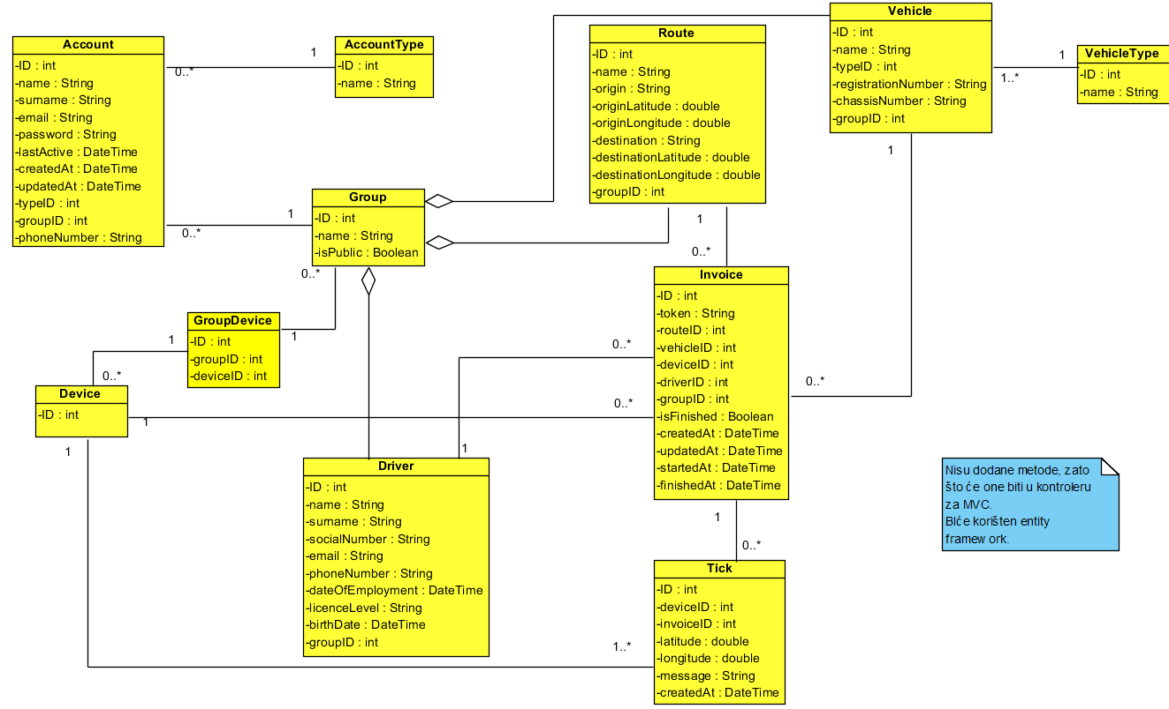
Dijagrami klasa

Slide 18
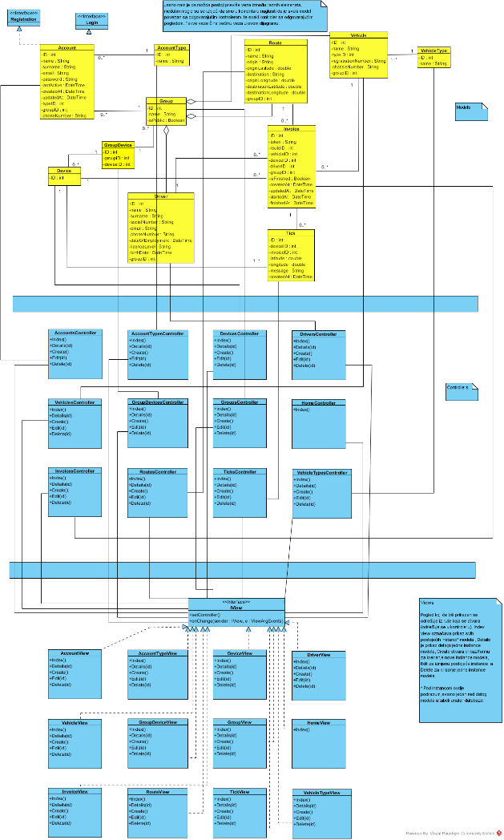
Dijagrami klasa (MVC)

Slide 19
Ispoštovani solid principi
Princip pojedinačne odgovornosit
Otvoreno zatvoreni princip
Liskov princip zamjene
Princip inverzije ovisnosti
Princip izoliranja interfejsa

Slide 20
Dijagrami
Dijagrami slučajeva upotrebe
Dijagrami aktivnosti
Design paterni
Dijagrami klasa
Dijagrami objekata
Dijagram interakcije
Dijagram komponenti

Slide 21
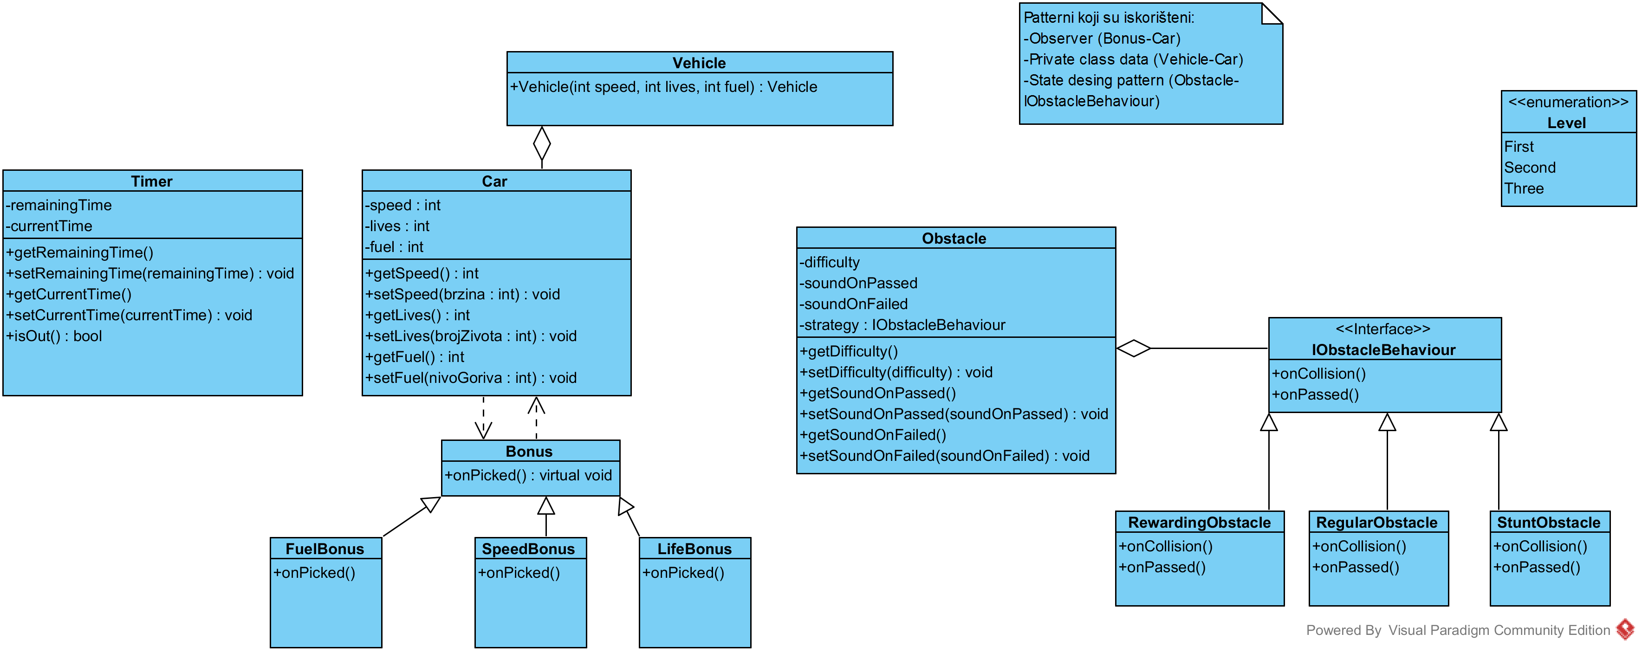
Design paterni (Igra)

Slide 22
Dijagrami
Dijagrami slučajeva upotrebe
Dijagrami aktivnosti
Design paterni
Dijagrami klasa
Dijagrami objekata
Dijagram interakcije
Dijagram komponenti

Slide 23
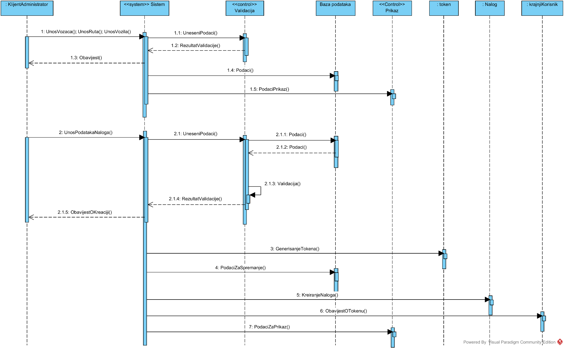
Dijagrami interakcije (sekvenci)

Slide 24
Dijagrami
Dijagrami slučajeva upotrebe
Dijagrami aktivnosti
Design paterni
Dijagrami klasa
Dijagrami objekata
Dijagram interakcije
Dijagram komponenti
Potrebno implementirati

Slide 25
Realizacija
Platforma
Baza
Implementacija MVC
Eksterni uređaj
Igra

Slide 26


Platforma

Slide 27
Realizacija
Platforma
Baza
Implementacija MVC
Eksterni uređaj
Igra

Slide 28

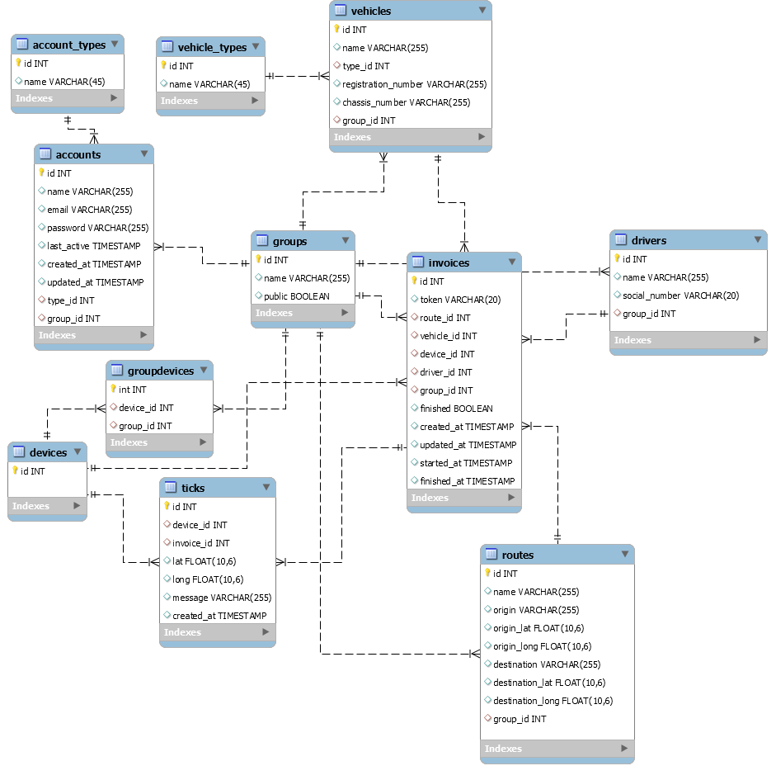
Baza

Slide 29
Realizacija
Platforma
Baza
Implementacija MVC
Eksterni uređaj
Igra

Slide 30
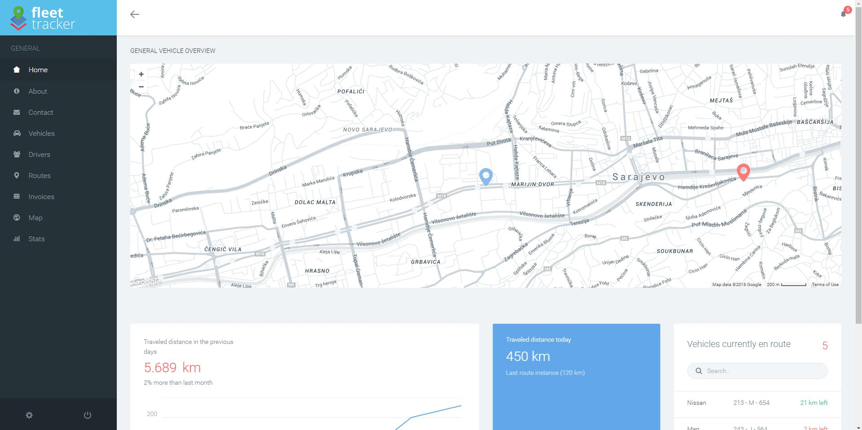
Implementacija

Slide 31
Realizacija
Platforma
Baza
Implementacija MVC
Eksterni uređaj
Igra

Slide 32
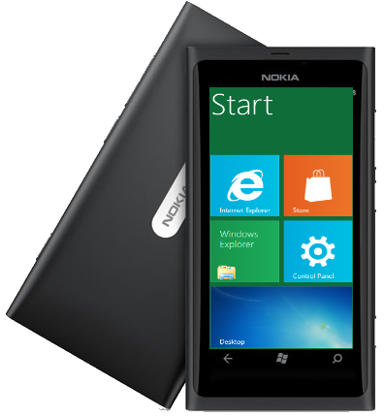
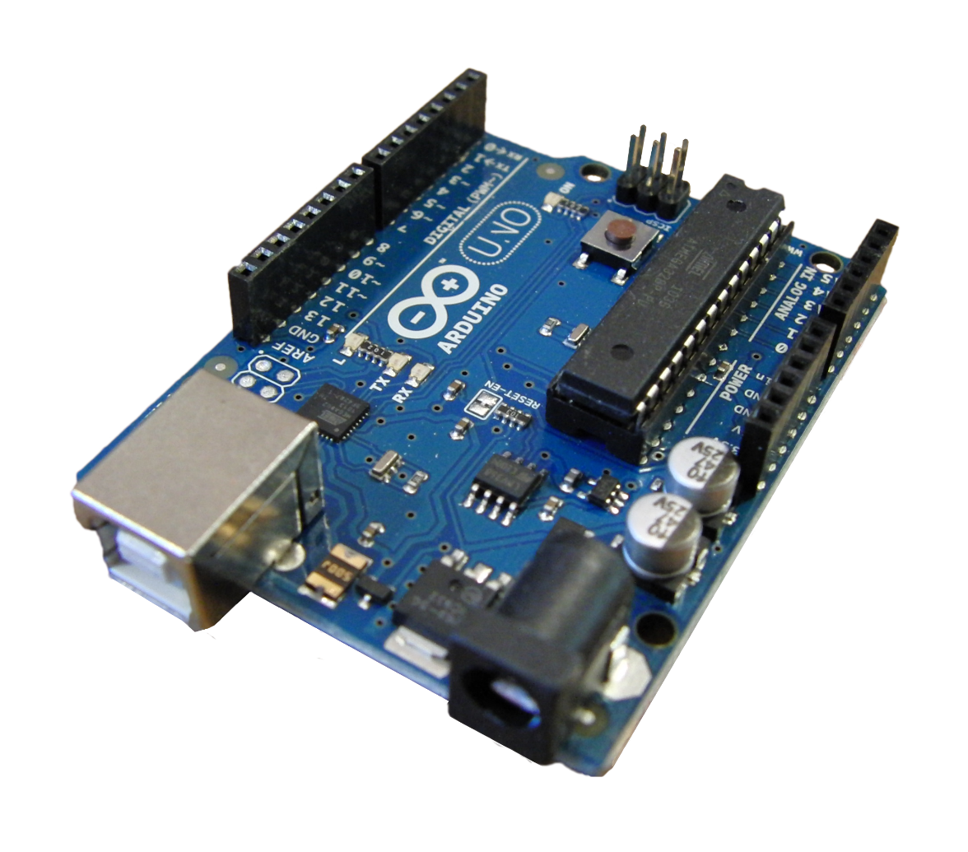
Eksterni uređaj

Slide 33
Realizacija
Platforma
Baza
Implementacija MVC
Eksterni uređaj
Igra

Slide 34
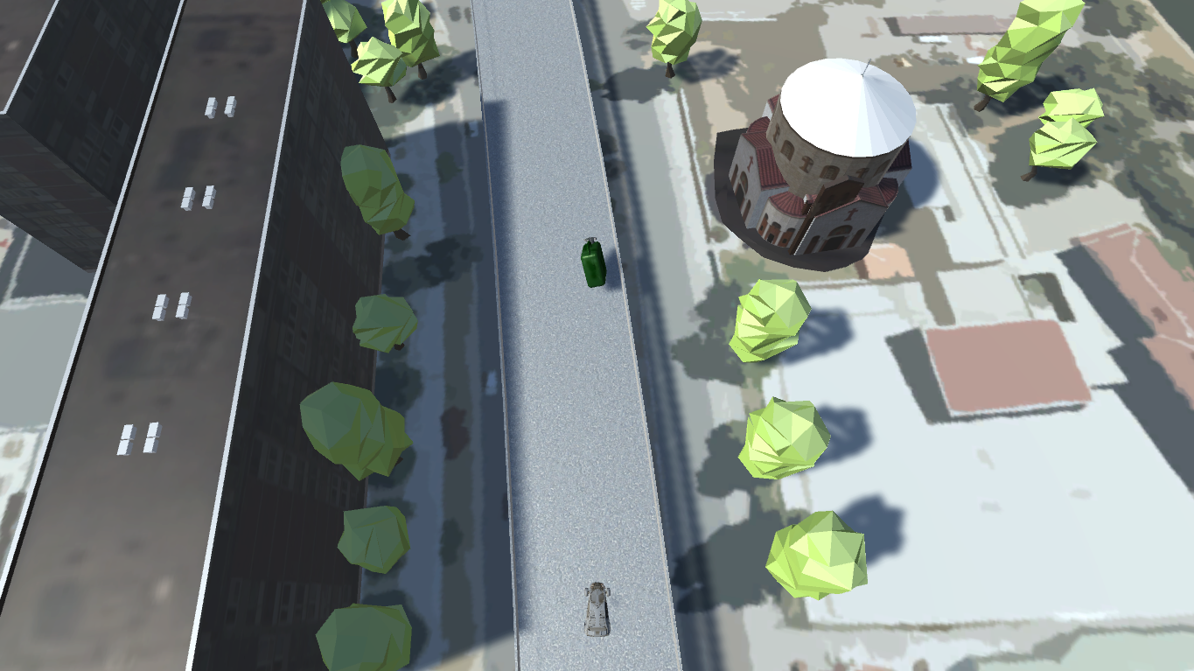
Igra

Slide 35

Pitanja

